Slide 1
[数据可视化]
数据可视化（Data Visualization）就是数据处理技术的重要组成部分。它不仅可以用漂亮的图形呈现数据，而且可以帮助用户从海量的数量之中，找到关键信息。
曾确令 15602395067
www.zengqueling.com

Slide 2
无所不在的数据可视化
数据可视化的含义
为什么需要数据可视化？

Slide 3
1
无所不在的数据可视化

Slide 4
无所不在的数据可视化
其实，日常生活里面，到处都有数据可视化的影子。
手表就是数据可视化的例子，最少只需要3个视觉元素（时针、分针和秒针），就可以表达43200个状态。另外，水银温度计和地铁线路图，也是生活中数据可视化的运用！
提到数据可视化，大家可能脑海里就会出现里各种图表、绚丽大屏、或者科幻电影里酷炫仪表。

Slide 5
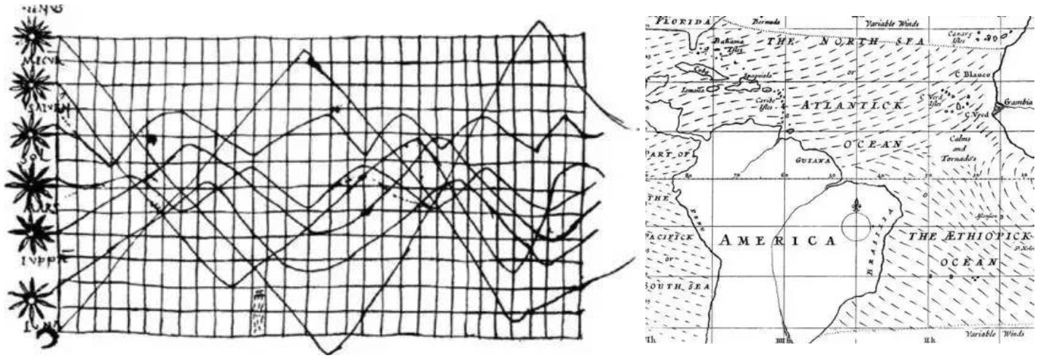
据说，最古老的线形图出现在公元10世纪，由一位天文学家绘制，用来描绘行星轨道随时间变化的趋势（下图左）；17世纪出现了历史上第一幅天气图，用于显示地球的主流风场分布（下图右）。

Slide 6
18世纪统计图形学奠基人 William Playfair 发明了折线图、柱状图、饼图等今天最常用的统计图表。

Slide 7
自此迎来了统计图形学的繁荣时期，19世纪出现了无数脍炙人口的经典可视化案例。

Slide 8
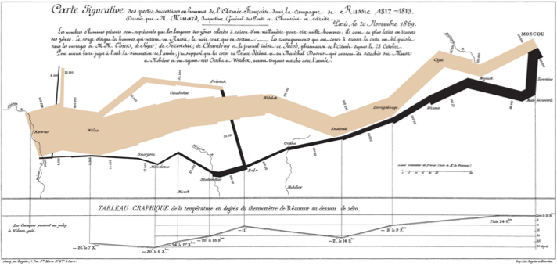
1812-1813年拿破仑进军莫斯科的历史事件的流图可视化，被誉为有史以来最好的统计可视化。

Slide 9
1854年 John Snow 绘制了著名的 Ghost Map 从而阻止了伦敦大霍乱的蔓延

Slide 10
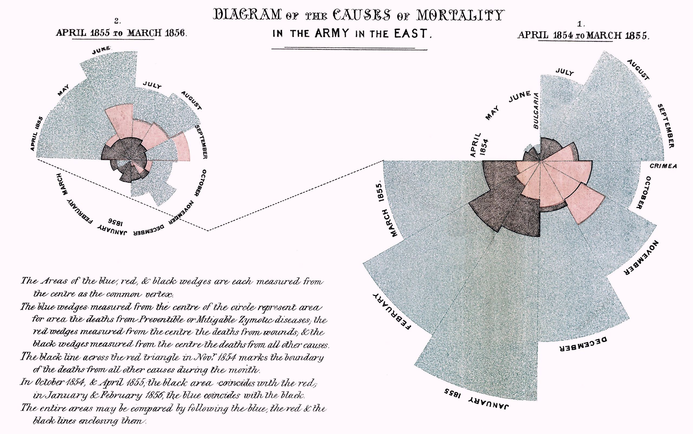
1857年，南丁格尔创作堆叠饼图（后称南丁格尔玫瑰图）说服了女王重视对伤员的护理，继而开创了近代护理事业

Slide 11
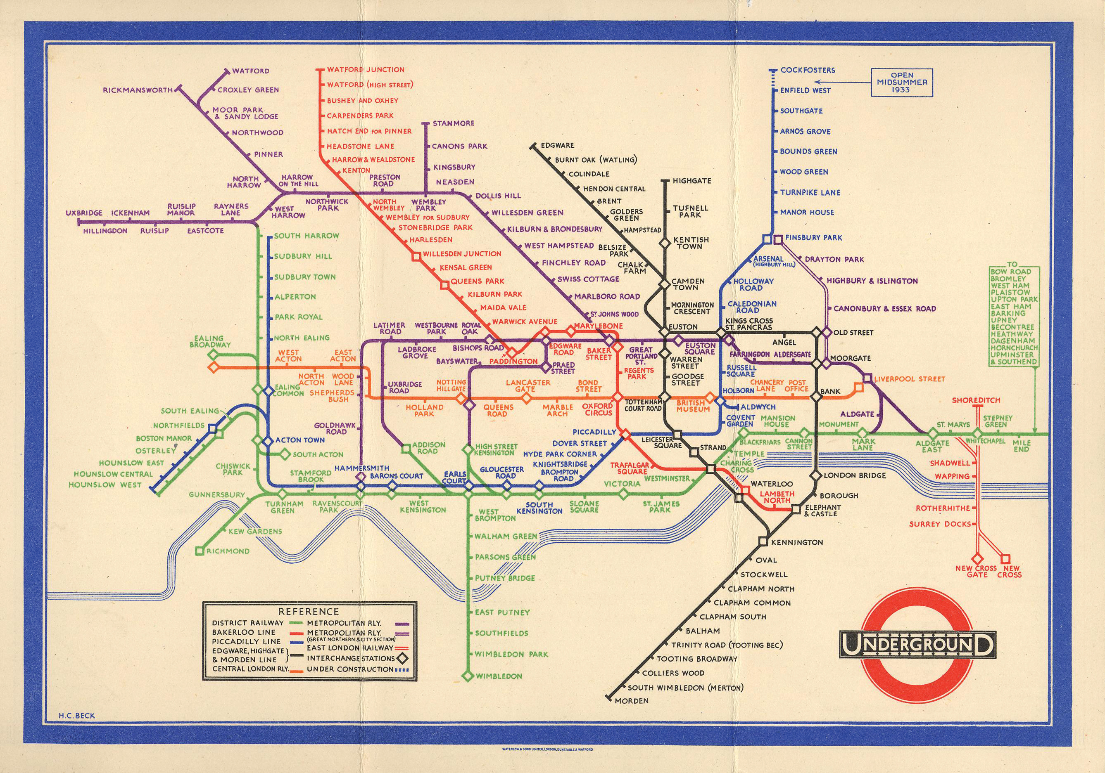
1933年 Henry Beck 设计的伦敦地铁图成为地铁路线的标准可视化，沿用至今

Slide 12
20世纪上半叶，对于可视化而言是一个缺乏创新的时期。但是，随着统计图形学的发展，可视化开始从面向政府、科学领域，走向商业以及人们日常应用。越来越多人开始意识到，数据的图形显示能在很多领域中帮助用户得到新的洞察。多维数据可视化和心理学的介入是这个时期的重要特点。

Slide 13
2
数据可视化的含义

Slide 14
数据可视化的含义
数据可视化研究的是，如何将数据转化成为交互的图形或图像等，以视觉可以感受的方式表达，增强人的认知能力，达到发现、解释、分析、探索、决策和学习的目的。
数据可视化（Data Visualization）和信息可视化（Infographics）是两个相近的专业领域名词。
狭义上的数据可视化指的是数据用统计图表方式呈现，而信息可视化则是将非数字的信息进行可视化。前者用于传递信息，后者用于表现抽象或复杂的概念、技术和信息。
广义上的数据可视化则是数据可视化、信息可视化以及科学可视化等等多个领域的统称。
——《数据可视化之美》

Slide 15
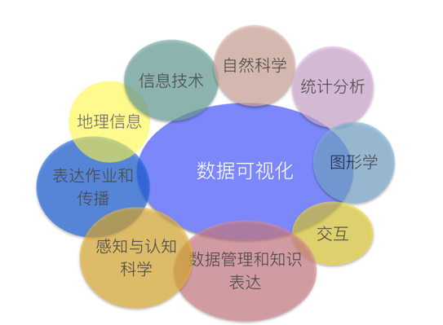
数据可视化的含义
广义的数据可视化涉及信息技术、自然科学、统计分析、图形学、交互、地理信息等多种学科。
科学可视化（Scientific Visualization）、信息可视化（Information Visualization）和可视分析学（Visual Analytics）三个学科方向通常被看成可视化的三个主要分支。这三个分支整合在一起形成的新学科“数据可视化”，是可视化研究领域的新起点。
——《数据可视化》

Slide 16
科学可视化
科学可视化（Scientific Visualization）是可视化领域最早、最成熟的一个跨学科研究与应用领域[石教英 1996]。面向的领域主要是自然科学，如物理、化学、气象气候、航空航天、医学、生物学等各个学科，这些学科通常需要对数据和模型进行解释、操作与处理，旨在寻找其中的模式、特点、关系以及异常情况[Schroeder2004]。

Slide 17
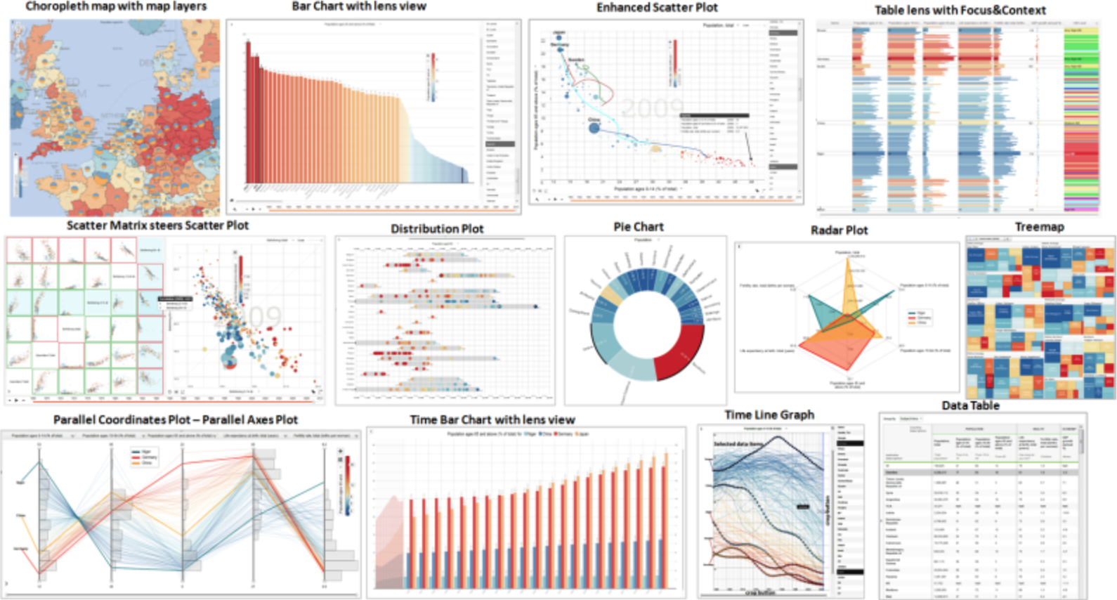
信息可视化
信息可视化（Information Visualization）处理的对象是抽象数据集合，起源于统计图形学，又与信息图形、视觉设计等现代技术相关。其表现形式通常在二维空间，因此关键问题是在有限的展现空间中以直观的方式传达大量的抽象信息。
相比来说，科学可视化处理的数据具有天然几何结构（如磁感线、流体分布等），信息可视化更关注抽象、高维数据。柱状图、趋势图、流程图、树状图等，都属于信息可视化最常用的可视表达，这些图形的设计都将抽象的数据概念转化成为可视化信息。

Slide 18
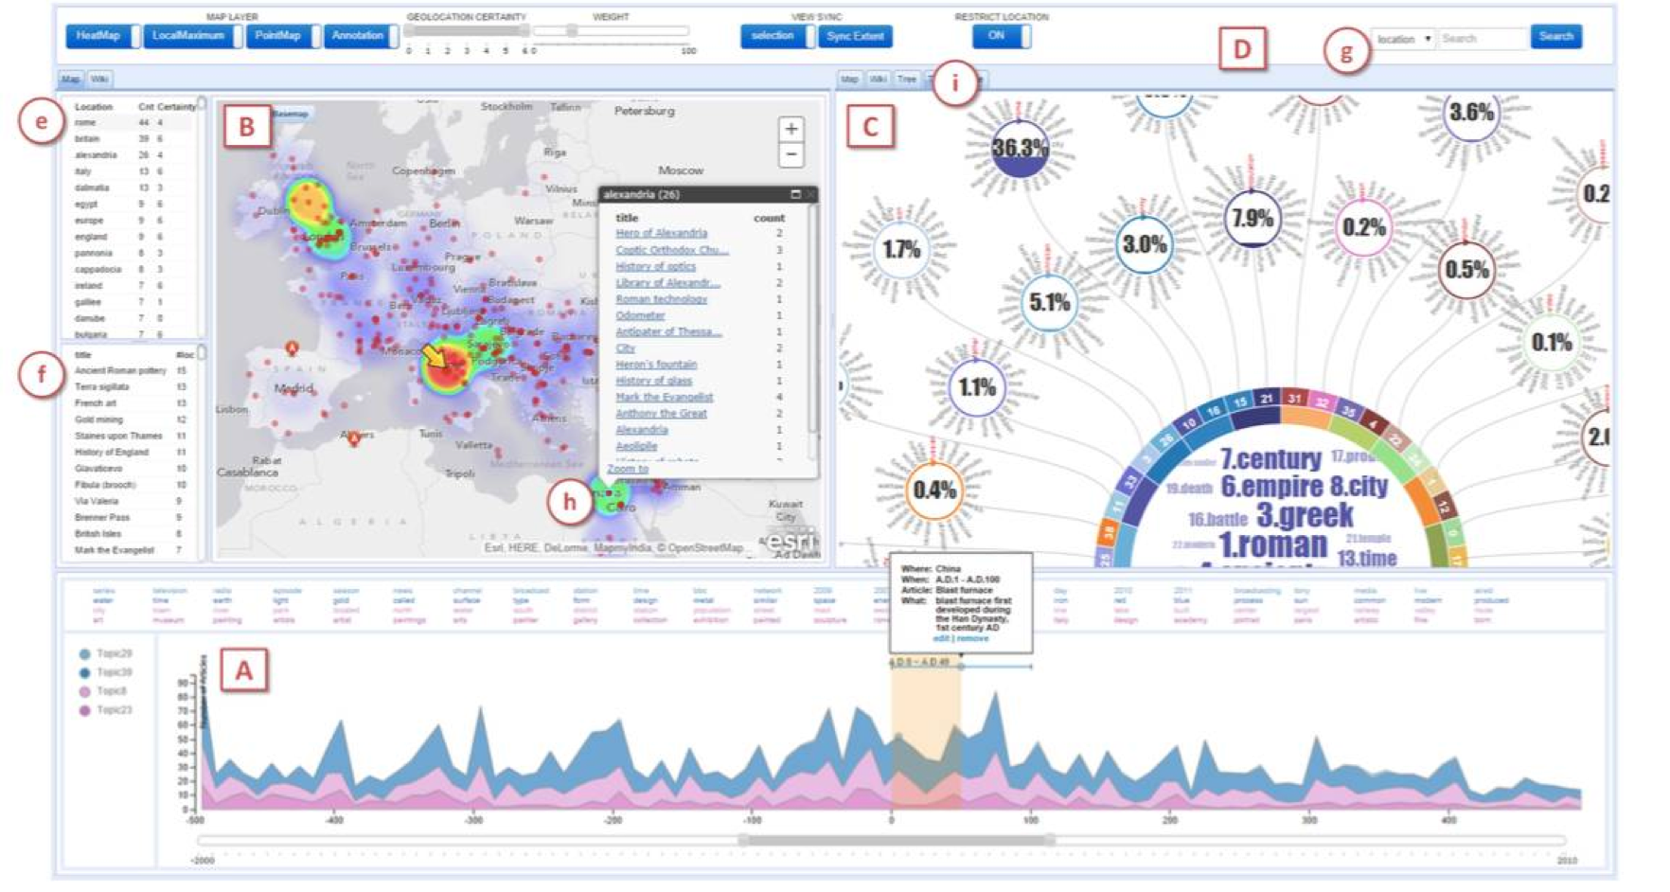
可视分析学
可视分析学（Visual Analytics）被定义为一门以可视交互为基础的分析推理科学[Thomas2005]。它综合了图形学、数据挖掘和人机交互等技术，以可视交互界面为通道，将人感知和认知能力以可视的方式融入数据处理过程，形成人脑智能和机器智能优势互补和相互提升，建立螺旋式信息交流与知识提炼途径，完成有效的分析推理和决策。
科学可视化、信息可视化与可视分析学，这三者有一些重叠的目标和技术，这些领域之间的边界尚未有明确的共识。

Slide 19
3
为什么需要数据可视化？

Slide 20
快
视觉是人类获取外界信息最高速，最主要也是最重要渠道。
超过50%的人脑功能用于视觉感知，而大脑接收到的信息 90％ 来自视觉，人类利用视觉获取和处理的信息量，远远超出其他途径。
上图显示，视觉的信息带宽是最大的，其次是触觉和听觉。

Slide 21
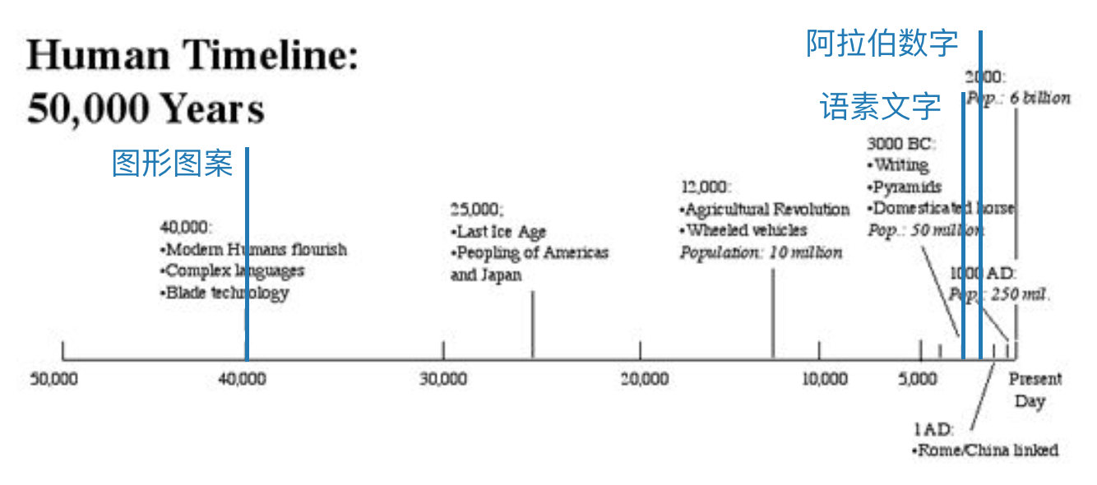
快
人类大脑处理图像的速度比文本快 6 万倍。所谓的“可视化”，就是利用人类视觉化的思考能力，对数据进行可视表达以增强认知的技术。
上图显示，人类最早就是使用图形图案，进行交流，后期才开始使用文字交流。

Slide 22
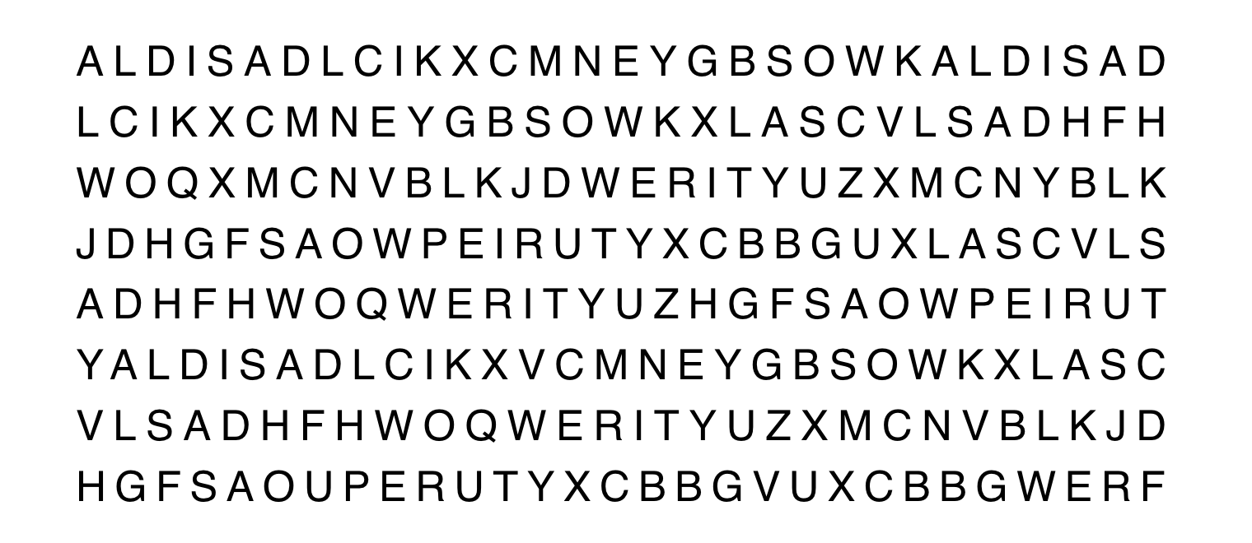
快
感受一下我们对文字和图形的识别效率差别：
请问上图有多少个V？
A. 6 B. 7 C. 8 D. 9

Slide 23
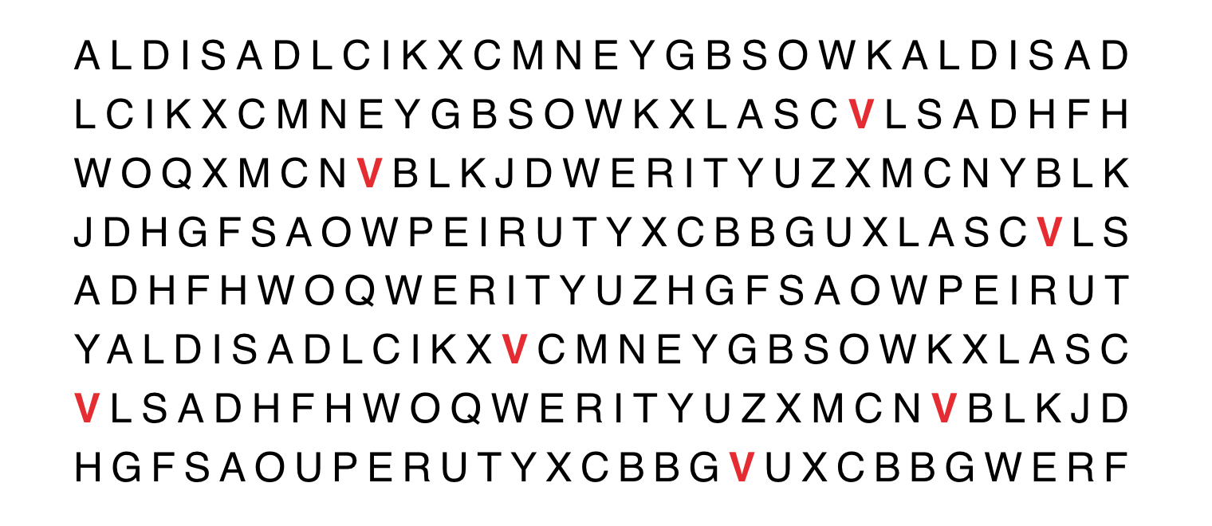
快
短时间内，应该很难找到答案吧。我们把上面的图形改造一下，再试一次？
现在找到答案就轻而易举了。

Slide 24
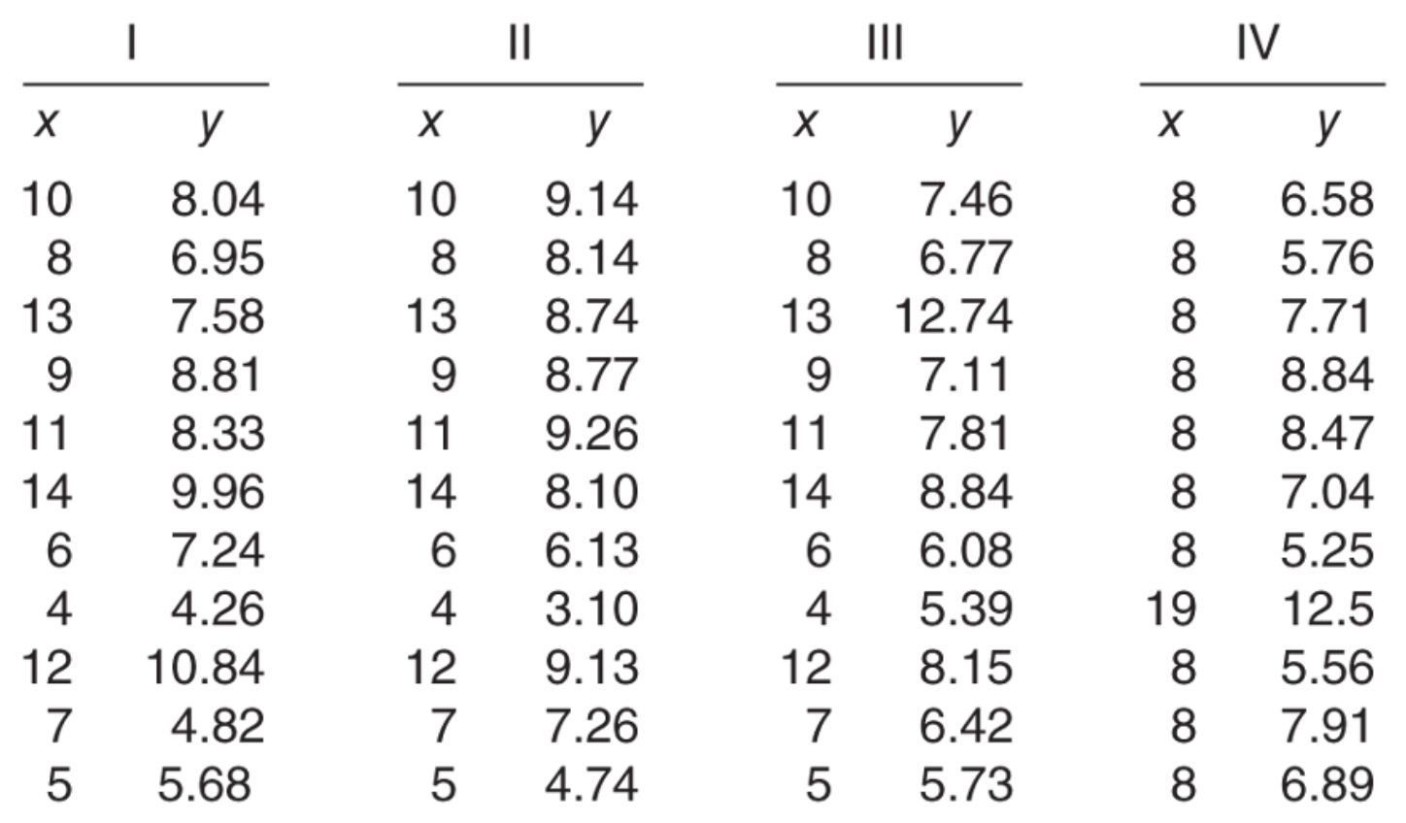
有效
利用人眼的感知和模式识别能力，可视化可以帮助我们增强认知，发现常规统计方法难以得到的洞察。
大多数人并不精通统计计算，基本统计方法（均值、方差、中位数等）并不符合人类的认知天性。最着名的一个例子莫过于 Anscombe 的四重奏。
x 均值 = 9
x 方差 = 11
y 均值 = 7.5
y 方差 = 4.12
xy 相关系数 = 0.81
线性回归 y = 3 + 0.5x
....
左边4个二维数据点集，单单从传统的统计方法去计算单维度均值、误差的平方和、方差的回归和、均方误差的误差和、相关系数等属性，完全是相同的，很难从中发现规律。

Slide 25
有效
当我们通过可视化的方式呈现
观察者就可以有效发现这些数据的不同特征和规律。

Slide 26
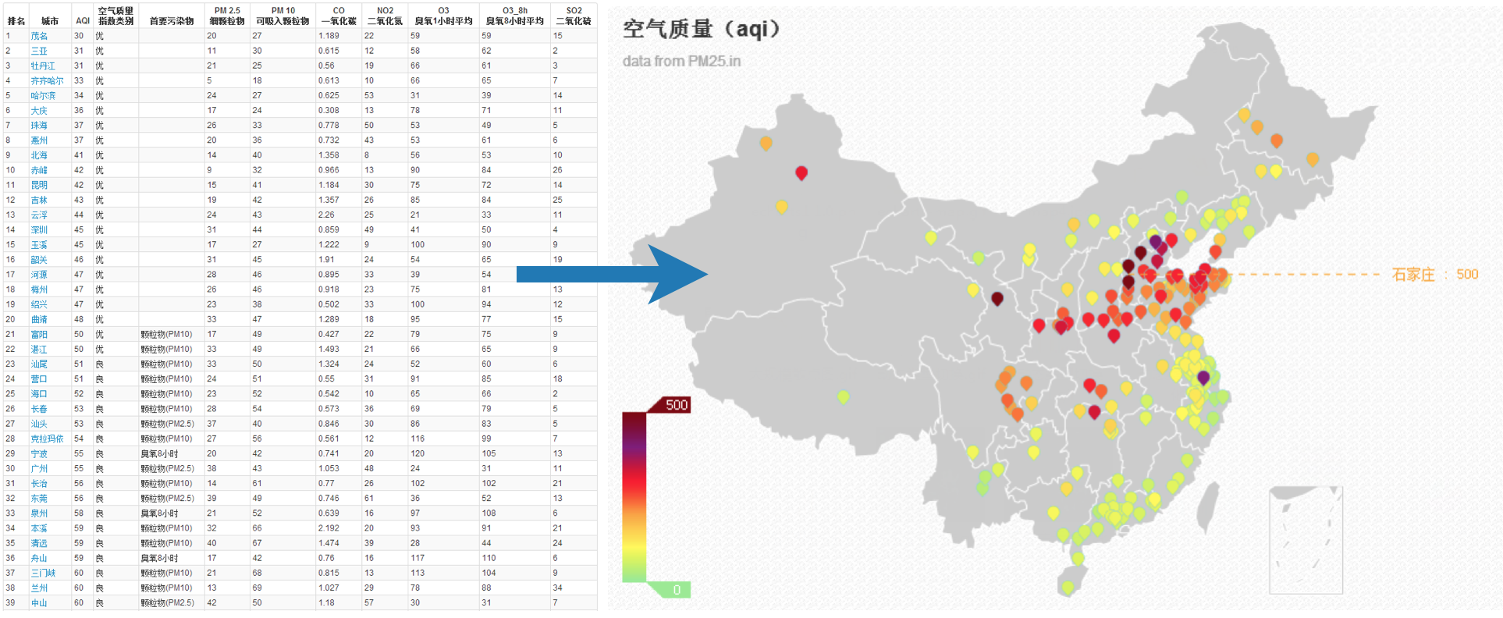
有效
数据可视化的有效还在于，它能够把不易理解的关联维度直观形象地表达出来。最常见的就是地理空间信息，通过地图可以快速有效地得到数据集的宏观理解，所以有这样一句话，“面向公众用户，传播与发布复杂信息 最有效途径就是 数据可视化 ”。

Slide 27
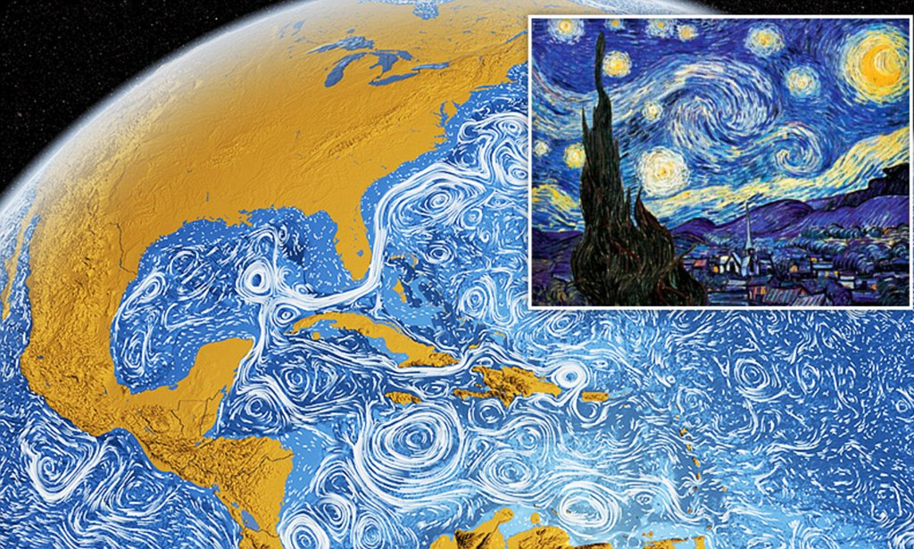
美
数据可视化是创造性的设计美学、缜密的数据算法和严谨的工程技术结合的产物，用形象、有趣的形式呈现沉闷繁杂的数据。
好的数据可视化作品不仅能挖掘出数据中蕴含的洞察，还能体现出数据之美。数据可视化的表现和创作过程本身就是一门艺术。
NASA 基于观测数据利用向量场可视化技术，绘制了地球表层洋流图与世界著名画家梵高的名画《星空》

Slide 28
持久
人类的记忆被认为并不靠谱，但最近认知科学家发现，我们的大脑所捕捉的视觉细节比曾经所认为的要多得多。
一份2008年的报告指出，每3秒看一幅图片，5小时看过上千幅图片后，测试者能在类似图片中辨认出特定图片，准确度将近90%。他们不仅记得曾看过一颗有裂纹的鸡蛋，还记得蛋白形成了浑圆的水坑。
不妨做个测试，下面是前面出现过那四组数据。
请问下面哪一对数据出现属于集合2里？
A、 7，7.26
B、 4，4.26
C、 8，5.56
D、 5，5.73
你应该很难立刻就做出回答。

Slide 29
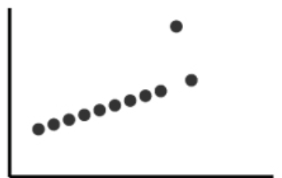
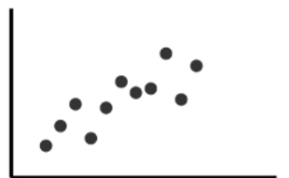
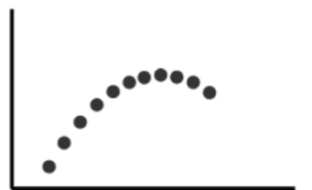
持久
但是，如果让你看过这四组的图形以后，问你哪一个是第二组的图形，能够快速回答的人就会大大增加。
精心设计的可视化可作为某种外部内存，补充人脑有限的记忆内存，有助于将认知行为从感知系统中剥离，提高信息认知的效率

Slide 30
我们日常工作总是谈论“用数据说话”，我们肯定不希望我们的目标受众听完就忘了，数据可视化的一个很重要能力就是能够“让受众记住”。

Slide 31
4
如何实现数据可视化

Slide 32
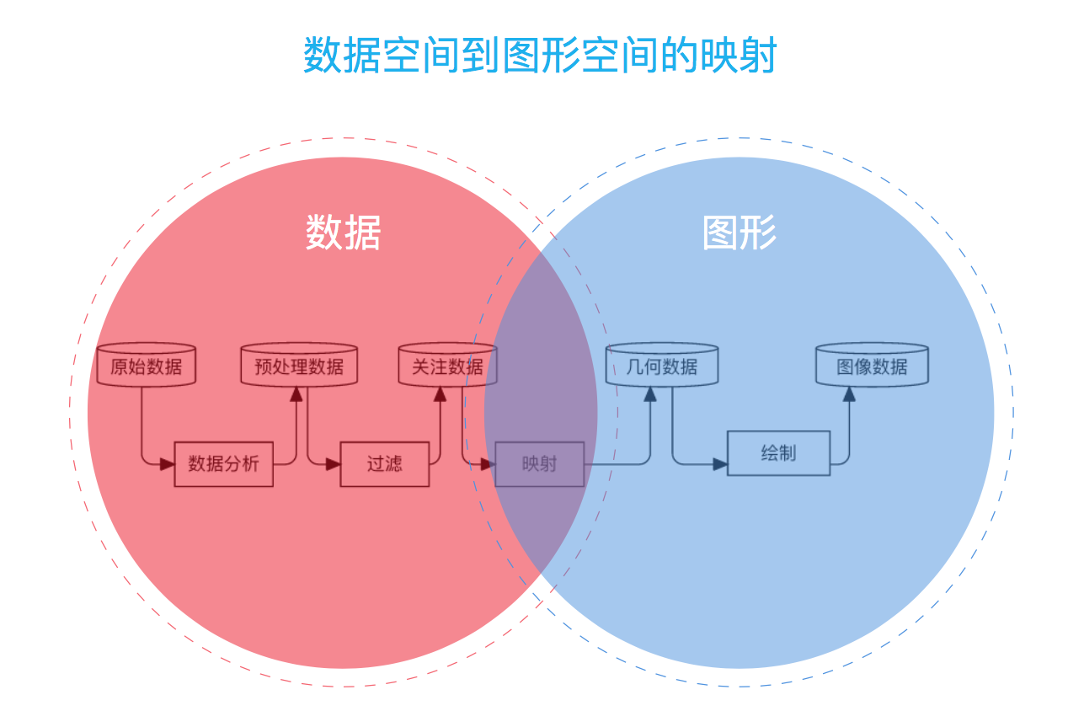
基本原理
技术上，数据可视化最简单的理解，就是数据空间到图形空间的映射。

Slide 33
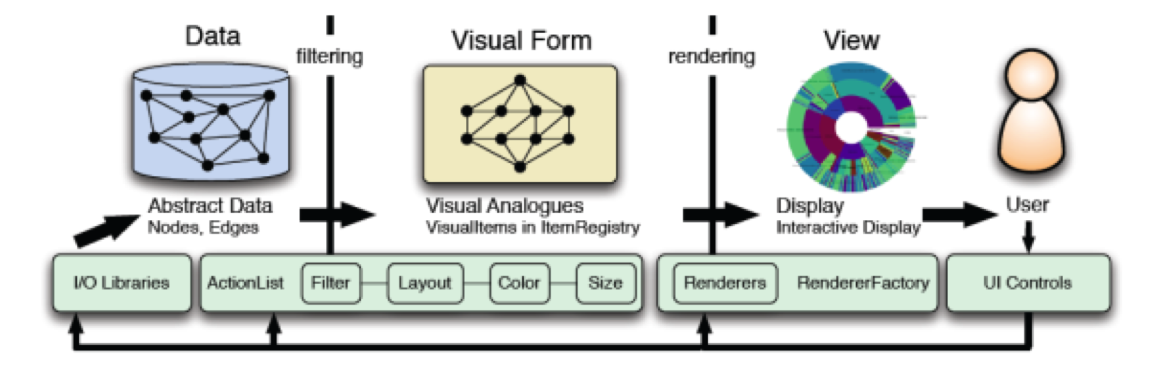
基本原理
一个经典的可视化实现流程，是先对数据进行加工过滤，转变成视觉可表达的形式（Visual Form），然后再渲染成用户可见的视图（View）。

Slide 34
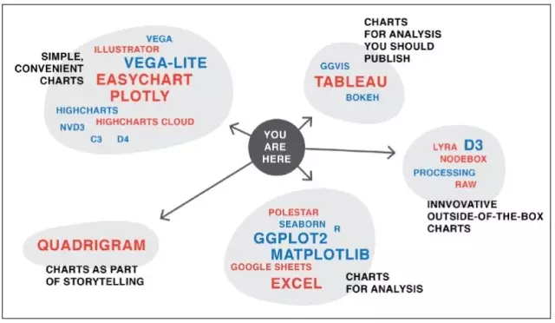
常用工具
在学术界与工程界，数据可视化工具都非常之多，可参考一位知乎大拿整理的文章：值得推荐的 37 款数据可视化工具，学术界用得比较多的是 R、ggplot、Python 可视化库等，普通用户喜闻乐见的是 Excel，商业上的产品是 Tableau、DOMO、PowerBI 等等，这是个精彩纷呈的世界。
左图将图表工具分成五类，可以按照需求，找到所需要的工具。
简单图表
普通的分析性图表
用于出版的分析性图表
故事型图表
创意型图表

Slide 35
实践
接下来的课程，我们将以可视化数据分析平台为载体。
介绍如何利用各种图表和驾驶舱的思想来学习数据可视化。

Slide 36
Thanks
曾确令 15602395067
www.zengqueling.com
资料来源：墨者学院

